Slide 1
Chaine de transmission d’une information :
Voix,
Pression sur une touche,
Mouvement d’un objet,
Etc
Filtre, décode, démodule, amplifie.
Code,
Module,
Amplifie.
Signal
Information
Microphone,
Clavier,
Capteur CCD,
Etc.
Antenne,
Etc.
Fil électrique,
Fibre optique,
Air,
Etc.
Antenne,
Modem,
Etc.
Haut-parleur,
Ecran,
Etc.

Slide 2
Signal analogique, signal numérique
Signal :
C’est le support physique de l’information : variation de P_{air} pour la voix, signaux visuels, signaux électriques, signaux électromagnétiques et, plus récemment, nombres (signaux informatiques).
On qualifiera de signal analogique tout signal continu (au sens mathématique du terme) dont la valeur est fonction du temps.
« Analogique » vient du fait que la valeur de ce signal varie de façon analogue à celle du signal source (avant transduction).
L’enregistrement de ce signal nécessite donc de « capter » en permanence son évolution.
Exemple : le signal électrique observé sur un oscilloscope enregistré en parlant dans un microphone.
Signal analogique :

Slide 3
Signal numérique :
Il est discontinu, c'est-à-dire qu’il ne peut prendre qu’un nombre fini de valeurs à des instants précis. La grandeur associée est alors quantifiée sous la forme d’un nombre.
Un signal numérique est en général obtenu par conversion d’un signal analogique.
Remarque :
- Un ordinateur ne comprend que deux signaux modélisés par deux chiffres : 0 et 1
- Un ordinateur ne comprend que le langage binaire. N’importe quelle information sera codée sous la forme d’un assemblage de 0 et de 1.

Slide 4
Conversion analogique - numérique
Signal analogique S_{A}(t)
Signal numérique S_{N}(t)
Echantillonneur
Bloqueur
Numérisation
S_{A}(t)
S_{E}(t)
S_{B}(t)
S_{N}
(Chaine de conversion)

Slide 5
Signal analogique S_{A}(t)
Echantillonneur
Bloqueur
Numérisation
Signal numérique S_{N}(t)
S_{A}(t)
S_{E}(t)
S_{B}(t)
S_{N}
Rappel : un signal analogique contient une infinité de valeurs continues alors qu’un signal numérique n’a qu’un nombre fini de valeurs.
le signal numérique est quantifié.
La qualité du signal, c’est-à-dire sa fidélité par rapport au signal analogique, est liée :
d’une part au nombre de valeurs qui peuvent être acquises, c’est-à-dire à la valeur de l’écart entre deux valeurs successives (pas de quantification).
D’autre part à la durée entre deux acquisitions successives (période d’échantillonnage.

Slide 6
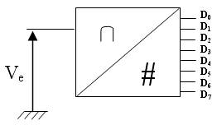
Signal analogique S_{A}(t)
Echantillonneur
Bloqueur
Numérisation
Signal numérique S_{N}(t)
S_{A}(t)
S_{E}(t)
S_{B}(t)
S_{N}
Echantillonneur :
Acquérir la grandeur analogique à un instant t
Quantification :
Une valeur Ve est attribuée (bloquée), non quelconque car elle est ensuite codée en langage binaire (numérisée) :
Ici : codage 8 bits (1 octet)
(256 valeurs possibles…)
Codage 1 bit : deux valeurs possibles, 0 et 1 !

Slide 7
Signal analogique S_{A}(t)
Echantillonneur
Bloqueur
Numérisation
Signal numérique S_{N}(t)
S_{A}(t)
S_{E}(t)
S_{B}(t)
S_{N}
Période/fréquence d’échantillonnage :
L’ensemble des opérations précédente nécessite une durée (avant de tout recommencer : acquisition/quantification/blocage/numérisation) qui est la période d’échantillonnage T_{e}. Une petite valeur de T_{e} (soit une grande valeur de f_{e} la fréquence d’échantillonnage) est l’autre facteur d’obtention d’un signal numérisé fidèle au signal analogique.

Slide 8
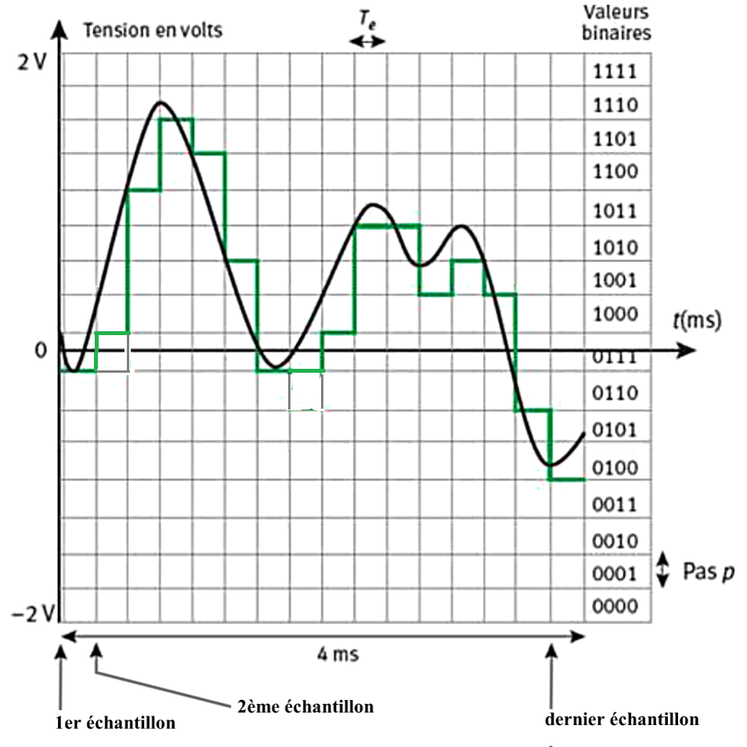
Exemple :
Codage 4 bits sur le domaine -2 V à + 2 V
Pas de quantification :
0,25 V
T échantillonnage :
0,25 ms
Remarque : la valeur bloquée est la valeur possible juste en dessous de la valeur réelle au moment de l’échantillonnage.

